Slide 1
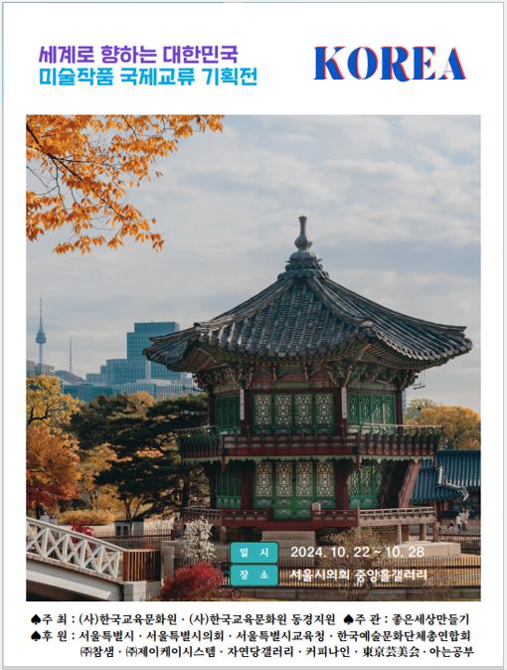


2024’
미술작품 국제교류 기획전
『한국의 미(美)』- 서울의 미(美) -
- 참 가 신 청 서 -
사단법인
한국교육문화원
KOREA EDUCATION CULTURE CENTER, INC

Slide 2
SEOUL
City of Culture and Art
(앞면)
제출서류서식
2024 미술작품 국제교류 기획전 출 품 신 청 서
출 품 자 | 성 명 | (한글) (영문) (한자) |  |  | 사 진
 | 생년월일 |  | 성 별
 | 소 속
 | 연 락 처 | TEL. ( ) - H.P. ( ) -
 | 주 소 | ( - )
 | E-mail | @
본인은 2024 미술작품 국제교류 기획전의 개최요강을 준수하여
위와 같은 내용으로 출품 하고자 합니다.
2024년 월 일
출 품 자 : (서명)
사단법인 한국교육문화원 귀중

Slide 3
SEOUL
City of Culture and Art
(뒷면)
제출서류서식
2024 미술작품 국제교류 기획전 출 품 신 청 서
출품분야
작 품 명
규 격
작품소개
작가프로필
기타사항
사단법인 한국교육문화원 귀중

